Slide 1

(لَمْ تَرَ عَيْنٌ إِلَهًا غَيْرَكَ
يَفْتَحُ السِّجْنَ وَيَنْزِعُ الْقُيُودْ)
وَيَشُقُّ الْغَمْرَ فَإِذَا طَرِيقْ
لا تَعُوقُهُ جِبَالٌ أَوْ سُدُودْ

Slide 2
لَمْ تَرَ عَيْنٌ إِلَهًا غَيْرَكَ
لَمْ تَرَ عَيْنٌ إِلَهًا غَيْرَكَ

Slide 3
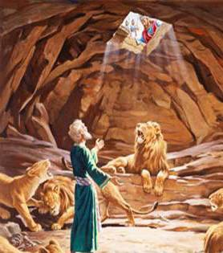
(مَنْ سِوَاكَ يَتَرَاءَى فِي الأَتُونْ
أَوْ يُنَجِّي النَّفْسَ مِنْ جُبِّ الأُسُودْ)
مَنْ يُنِيرُ الْقَفْرَ إِنْ حَلَّ الظَّلامْ
مَنْ بِذَا الْمَنِّ السَّمَاوِيِّ يَجُودْ

Slide 4
لَمْ تَرَ عَيْنٌ إِلَهًا غَيْرَكَ
لَمْ تَرَ عَيْنٌ إِلَهًا غَيْرَكَ

Slide 5
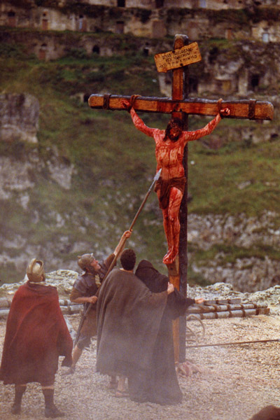
(كَمْ تَأَلَّمْتَ عَلَى عُودِ الصَّلِيبْ
كَيْ تُعِدَّنِي لِلْمَجْدِ يَا وَدُودْ)
وَوَعَدْتَنِي سَتَأْتِي عَنْ قَرِيبْ وَكَذَا تُتِمُّ لِي كُلَّ الْوُعُودْ

Slide 6
لَمْ تَرَ عَيْنٌ إِلَهًا غَيْرَكَ
لَمْ تَرَ عَيْنٌ إِلَهًا غَيْرَكَ

